Slide 1
CWO Theorie - Allerlei
Alle kleine overige onderdelen van het examen

Slide 2
Onderdelen allerlei
Voor alle niveaus:
Aanvullend voor KB-III
Omgaan met grote schepen
Veiligheid
Knopen & steken
Het weer
Ondiep vaarwater
Touw- en zeilwerk
Regelementen

Slide 3
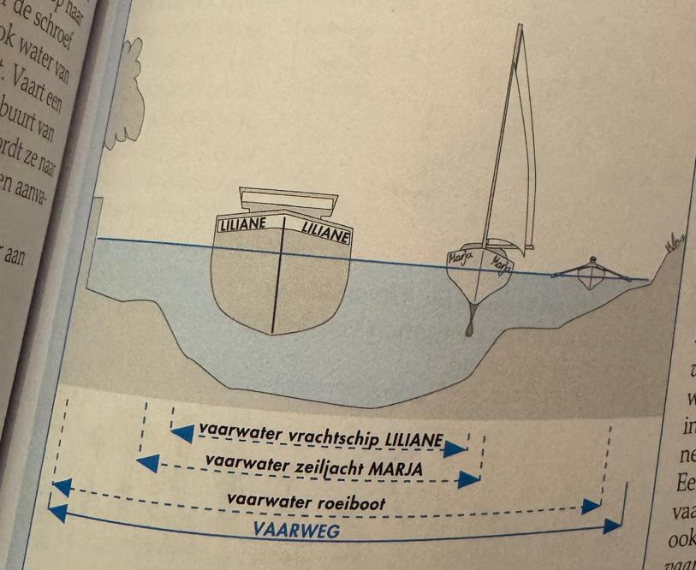
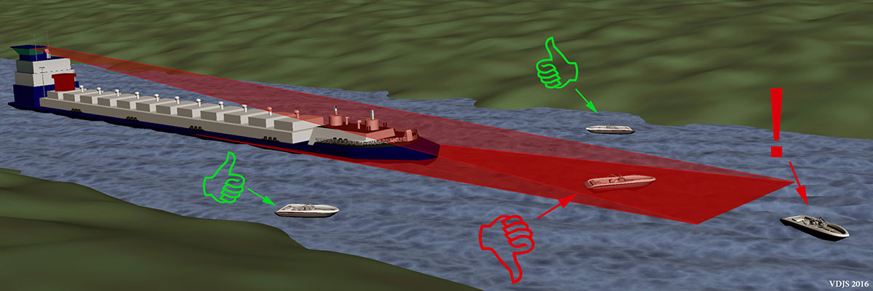
1.1 Omgaan met grote schepen - Beperkingen
Wat kan een groot schip minder goed dan een klein schip?
Zicht
Minder vaarbaar water
Verleieren

Slide 4
1. 2 Omgaan met grote schepen - Zuiging & stuwing
Zuiging (Zuigende werking)

Slide 5
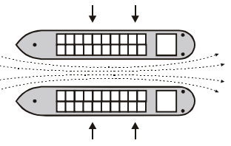
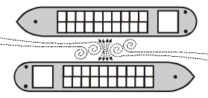
1. 2 Omgaan met grote schepen - Zuiging & stuwing
Zuiging (Zuigende werking) Kracht naar elkaar toe
Stuwing Stuwende werking) Van elkaar af

Slide 6
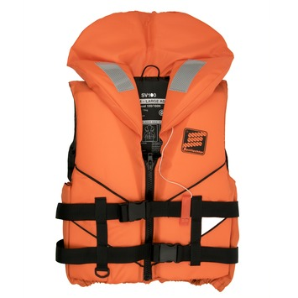
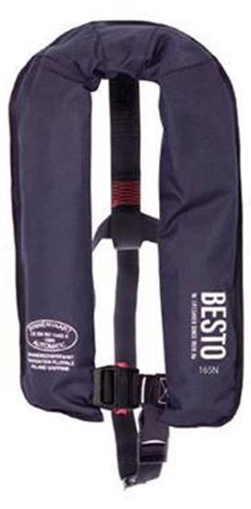
2.1 Veiligheid - Reddingsvest
Wat is het doel van een reddingsvest?
Moet ook werken als je buiten bewustzijn bent!
Drijfvermogen
Belangrijke onderdelen:
Kraag Om hoofd recht te houden
Voldoende drijfvermogen op borst Om hoofd naar boven te laten wijzen

Slide 7
2.2 Veiligheid – In het water
❌ Zwemmen ✅ Drijven
Klim op de boot
Notes:
Kom je toch in het water terrecht?
Ga nooit zwemmen, ook niet naar de kant.
Hier word je extra moe van, blijven drijven is zeker met een reddings-/zwemvest veel langer uit te houden.
Tijdens een man over boord zeggen we ook ‘drijf’ tegen de drenkeling ipv ‘zwem’.
Klim op de boot.
Veel boten zijn onzinkbaar.
Op de boot klimmen zal zorgen voor minder afkoeling en betere zichtbaarheid voor hulpdiensten.

Slide 8
3.1 Knopen & steken
Deze moet je kunnen herkennen én omschrijven waar ze voor worden gebruikt
1. Slipsteek
2. Mastworp
3. Achtknoop
4. Platteknoop
5. Schootsteek
6. Paalsteek

Slide 9
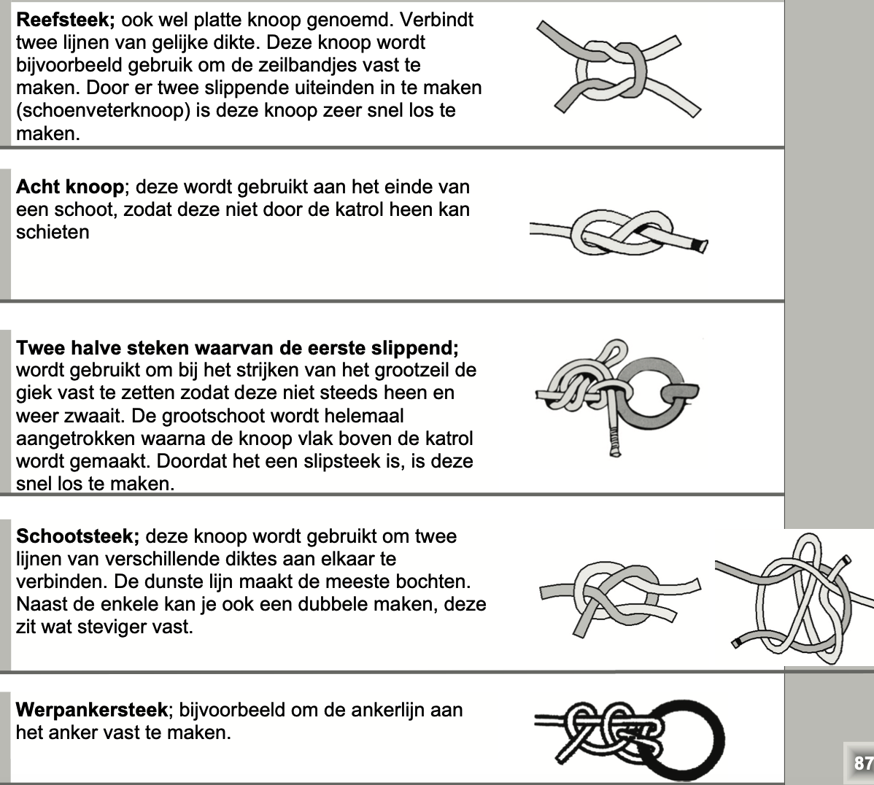
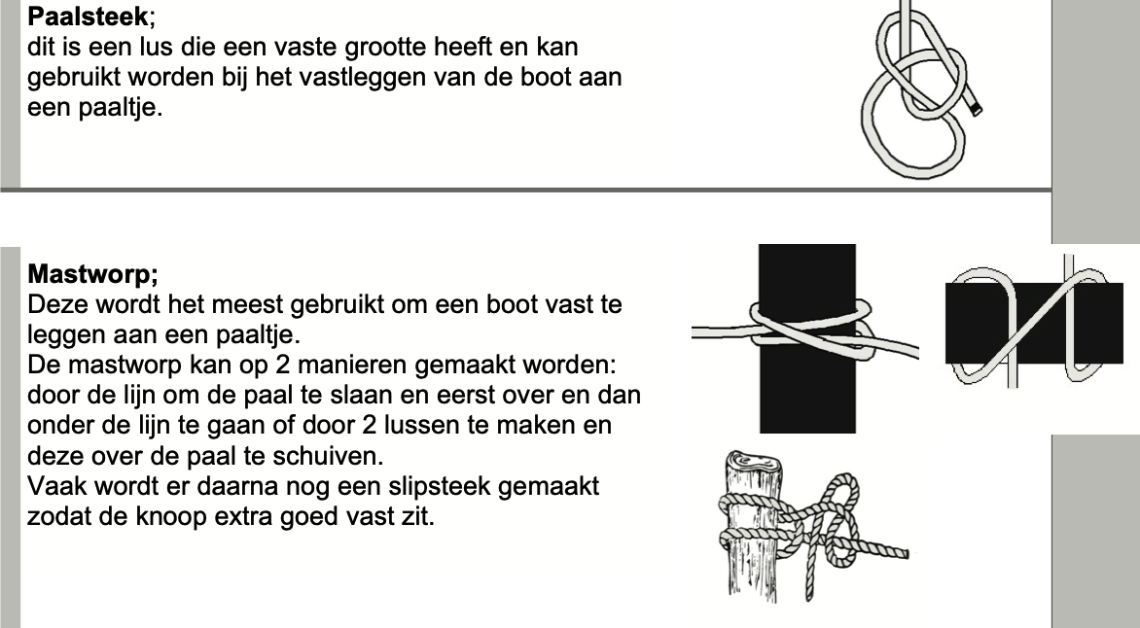
Dit zijn ze Je moet ze kunnen herkennen én weten waarvoor ze gebruikt kunnen worden

Slide 10
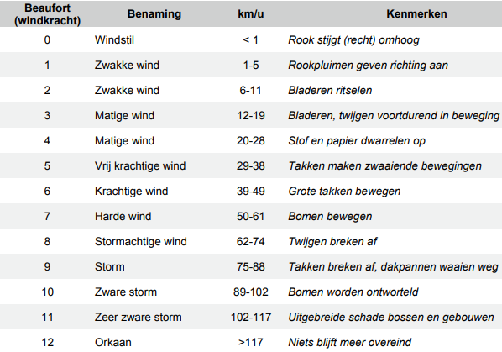
4.1 Het weer – Windkracht
De Schaal van Beaufort
Bft 3: Prima zeilwindje
Bft 4: Max CWO-II
Bft 5: Max CWO-III
Bft 6: Niet echt meer veilig
Bft 9: Storm!

Slide 11

4.2 Het weer - Windrichting
⤵️ Ruimend – met de klok mee
⤴️ Krimpend – Tegen de klok in

Slide 12
5.1 Ondiepvaarwater

Slide 13
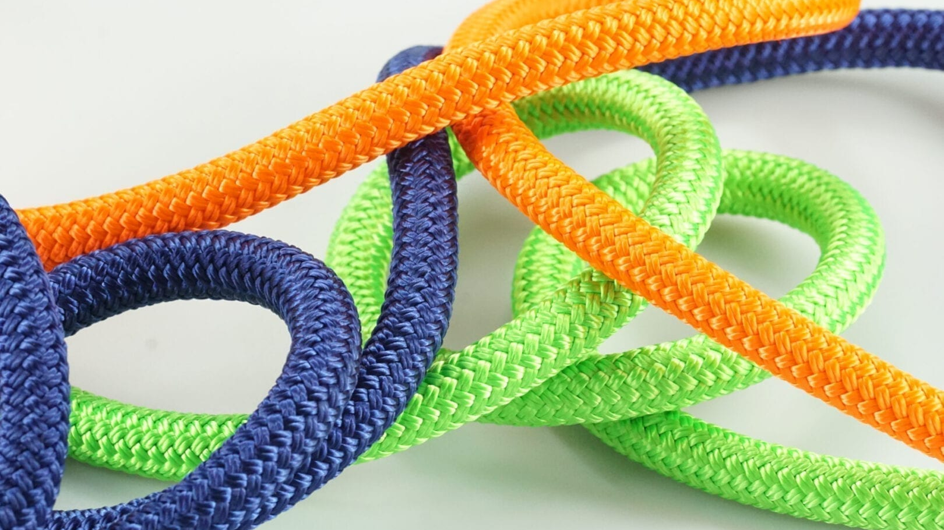
6.1 touw-/Zeilwerk - Touwwerk
Soorten touw:
Natuurvezel
Kunststof: Rot minder snel, veel sterker
Kunststof is veel sterker en rot niet

Slide 14
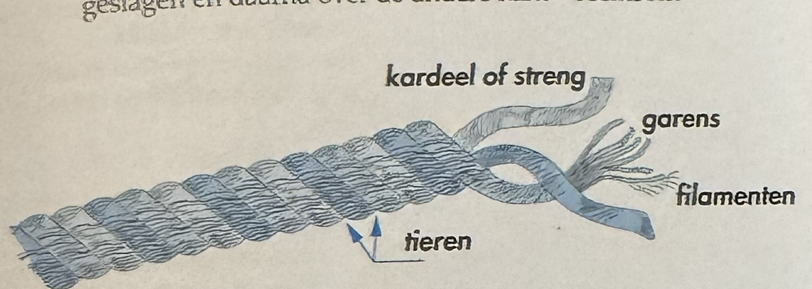
6.2 Touw-/zeilwerk – Opbouw van touw

Slide 15
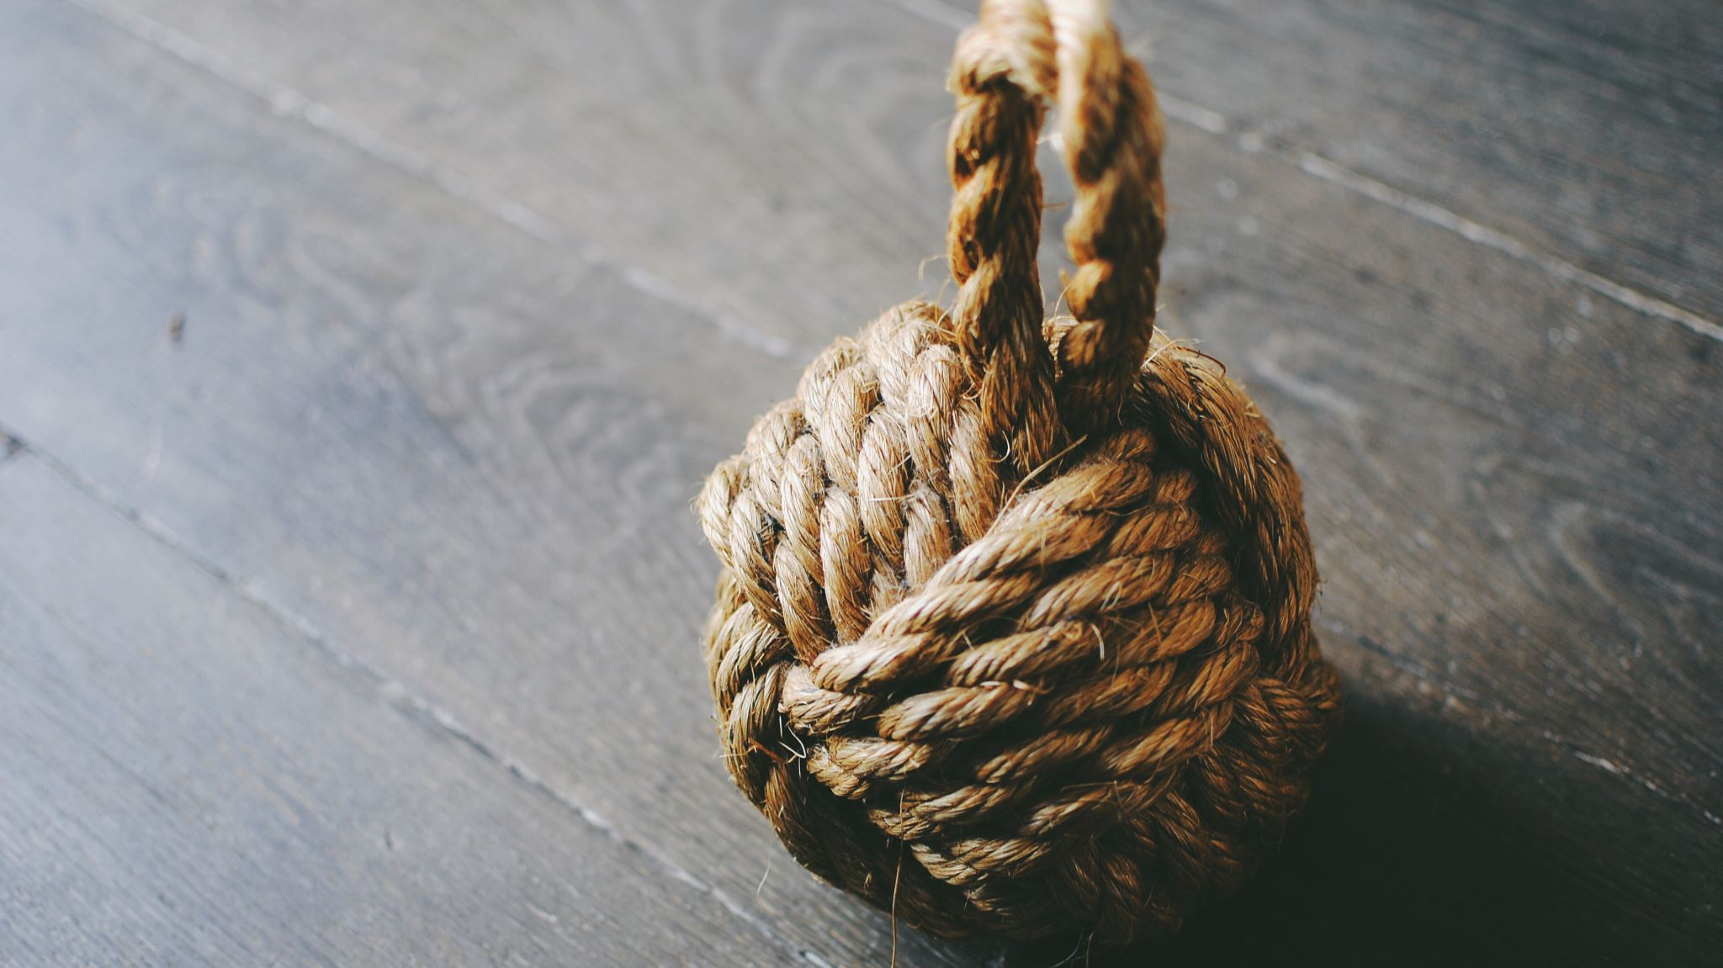
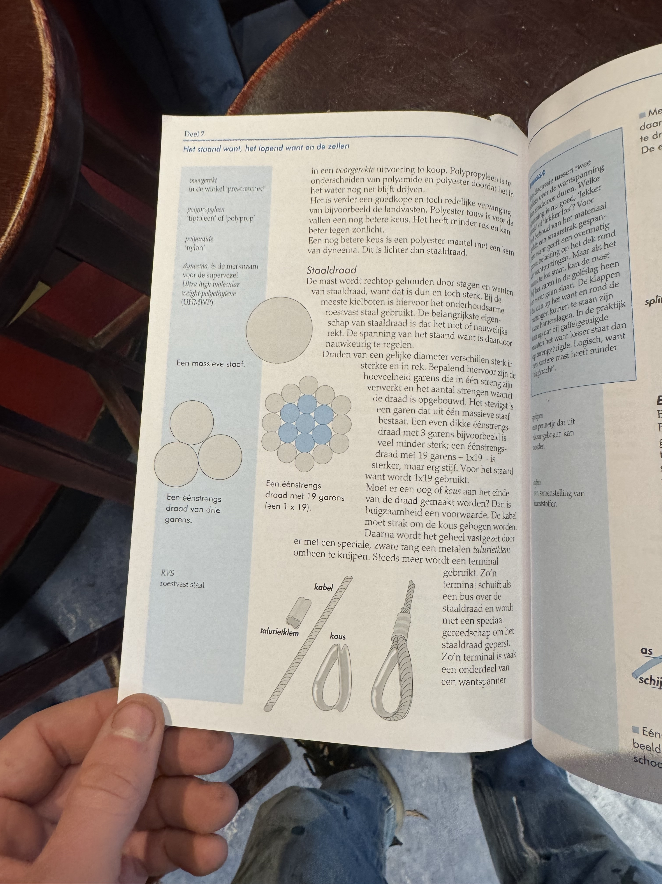
6.3 Touw-/Zeilwerk - Lijnuiteinde

Slide 16
6.4 – Touw-/Zeilwerk - Overige Zie blz: 240 t/m 246

Slide 17
7.1 Regelementen

Slide 18
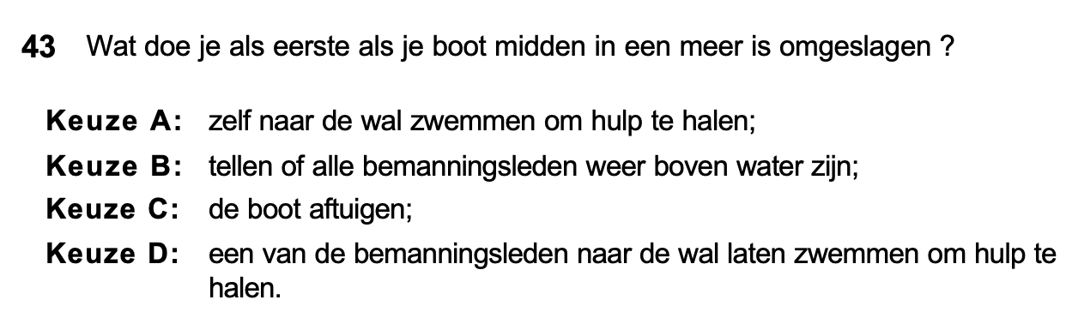
Notes:
B

Slide 19
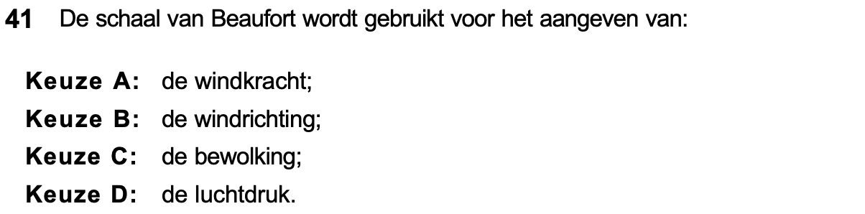
Notes:
A

Slide 20
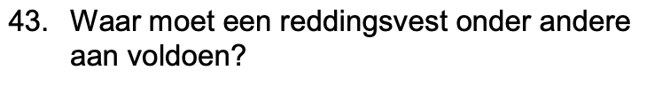
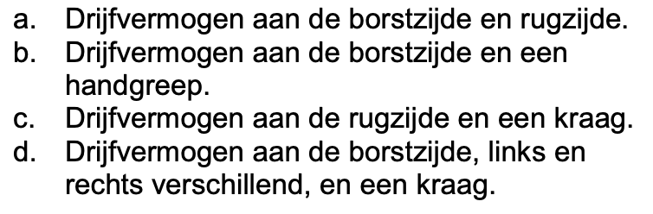
Notes:
D

Slide 21
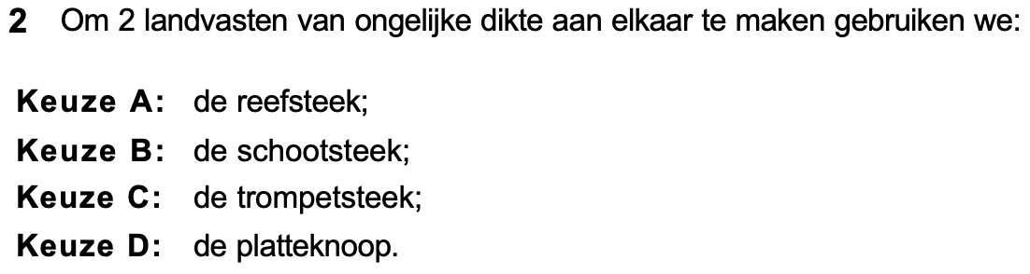
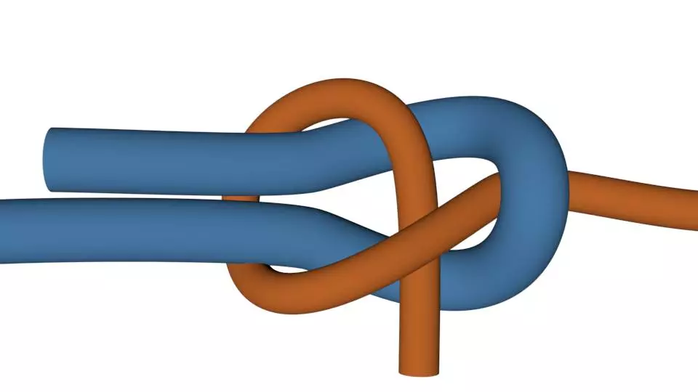
Notes:
B

Slide 22
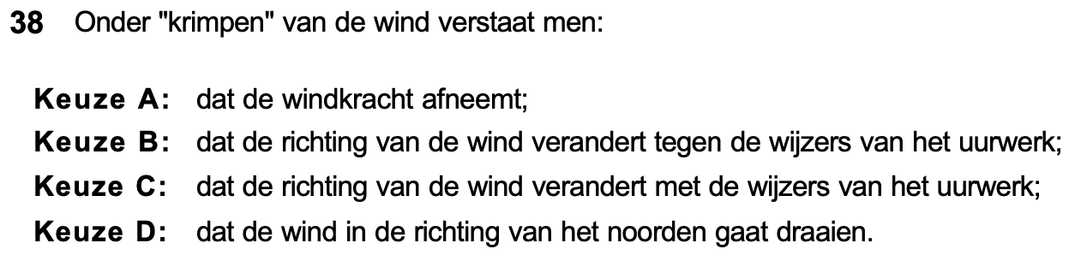
Notes:
B

Slide 23
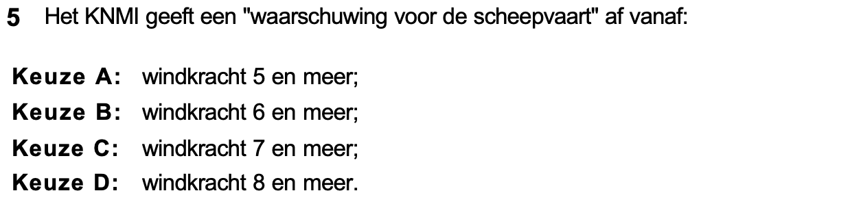
Notes:
B

